Slide 1
Computer Graphics
Image pyramids
Yeong Jun Koh
Department of Computer Science & Engineering
Chungnam National University

Slide 2
개요
3주차 과제 리뷰
DoG, LoG 구현.
실습
Image pyramids
Notes:
Edge detection
Median, sobel, Gaussian filtering 구현.
Boundary problem 해결법 3가지 구현.

Slide 3
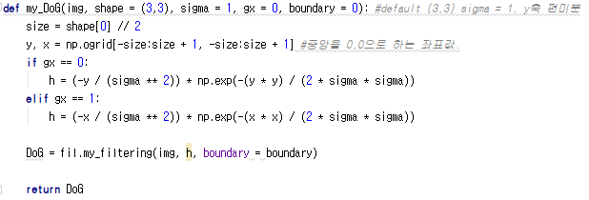
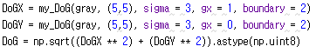
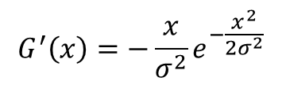
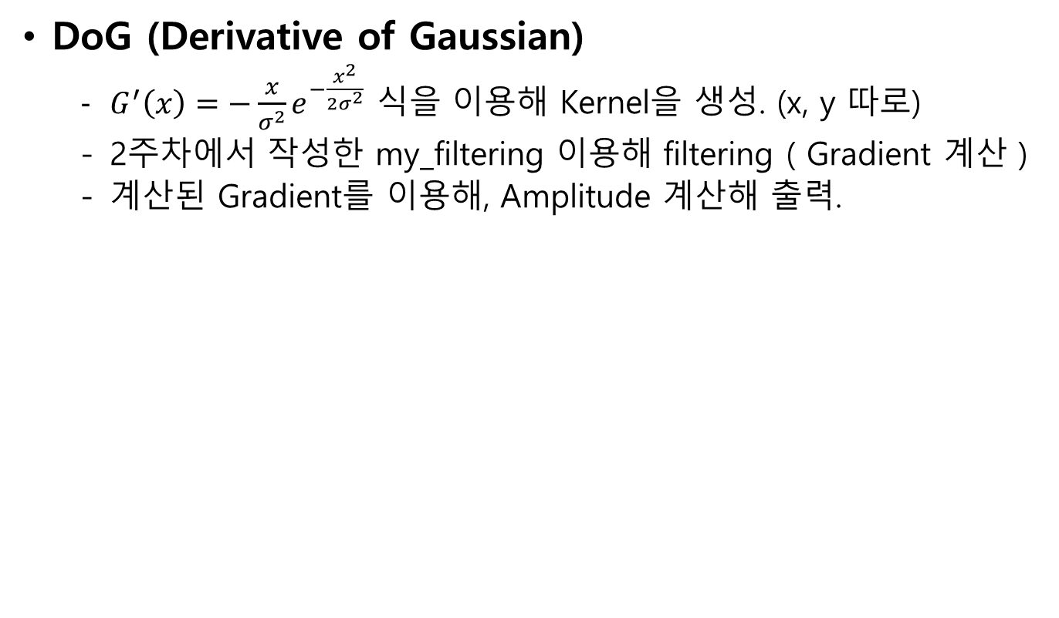
3주차 과제 리뷰
DoG (Derivative of Gaussian)
$G^{′}\left(x\right)=−\frac{x}{σ^{2}}e^{−\frac{x^{2}}{2σ^{2}}}$ 식을 이용해 Kernel을 생성. (x, y 따로)
2주차에서 작성한 my_filtering 이용해 filtering ( Gradient 계산 )
계산된 Gradient를 이용해, Amplitude 계산해 출력.
$$G^{′}\left(x\right)=−\frac{x}{σ^{2}}e^{−\frac{x^{2}}{2σ^{2}}}$$
Notes:
리뷰 내용 작성

Slide 4
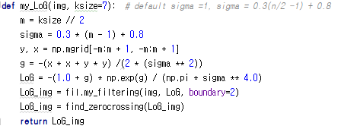
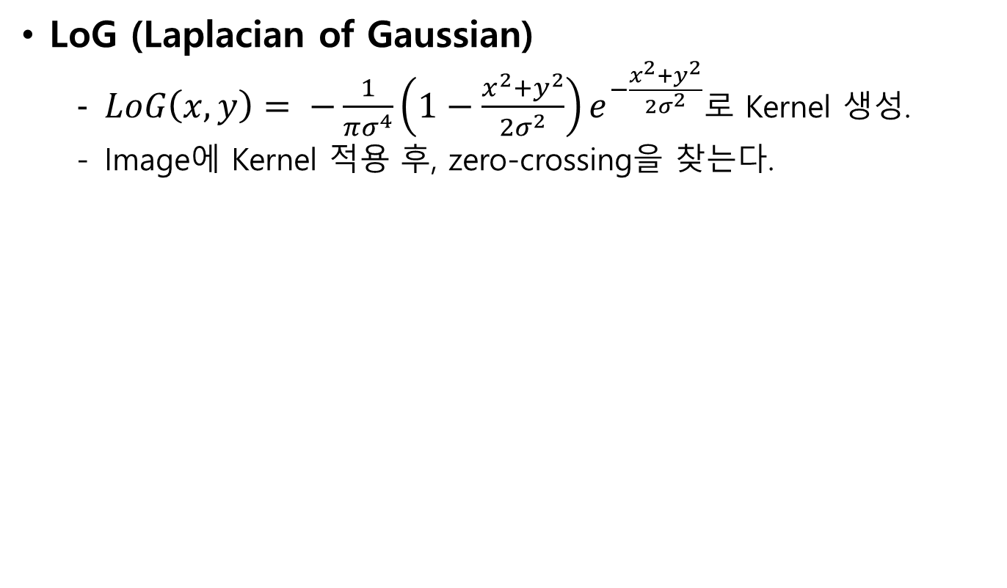
3주차 과제 리뷰
LoG (Laplacian of Gaussian)
$LoG\left(x,y\right)= −\frac{1}{πσ^{4}}\left(1−\frac{x^{2}+y^{2}}{2σ^{2}}\right)e^{−\frac{x^{2}+y^{2}}{2σ^{2}}}$로 Kernel 생성.
Image에 Kernel 적용 후, zero-crossing을 찾는다.
$$G^{′}\left(x\right)=−\frac{x}{σ^{2}}e^{−\frac{x^{2}}{2σ^{2}}}$$
Notes:
리뷰 내용 작성

Slide 5
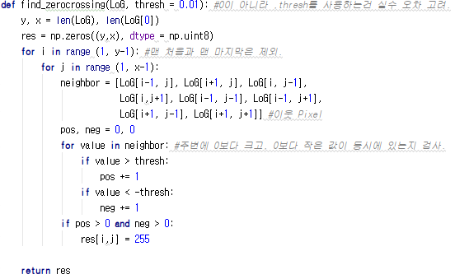
3주차 과제 리뷰
LoG (Laplacian of Gaussian)
$$G^{′}\left(x\right)=−\frac{x}{σ^{2}}e^{−\frac{x^{2}}{2σ^{2}}}$$
Notes:
리뷰 내용 작성

Slide 6
3주차 과제 리뷰
Sigma 값
죄송합니다... 더 신경 쓰겠습니다.
Data type 변경
- 일부러 이번에는 안 적음. 익숙해지길 바라는 의미
G’(x,y) 를 제공해줬으면 좋겠다, 불가능한 미분인지? 난이도를 위해?
G’(x,y)는 그 식은 잘 모르겠지만, 가능은 할 것.
식은 참고용으로 알려드리는 부분이지, 반드시 해당 식을 사용해야 하지 않음
해당 수식을 직접 찾아서 코드를 작성하여도 감점은 없음.
난이도를 어렵게 하려고 일부러 G‘(x), G’(y)를 따로 제공한 것이 아님.
Zero-crossing에서 thresh의 사용처
코드를 통해 확인 했을 것으로 생각.
더 어려워질까봐 두렵다
- 이번 과제 매우 쉬움
$$G^{′}\left(x\right)=−\frac{x}{σ^{2}}e^{−\frac{x^{2}}{2σ^{2}}}$$
Notes:
리뷰 내용 작성

Slide 7
3주차 과제 리뷰
코드의 효율성을 알기 위해 지난 점수를 공개해달라
코드의 효율성은 점수에 반영하지 않음.
대부분 정상적으로 구동한다 싶으면 10점. (느리더라도)
지연 제출 기간까지 2주를 기다려서 입력을 해야하기 때문에, 입력이 느림
시험기간에 평이한 난이도의 과제를 내주세요
- 앞서 말했지만, 이번주 과제가 매우 쉬움
PPT와 동일한 결과가 안나옴
여러분들이 각자 하신게 맞을겁니다. 무언가 저의 실수가 있었을 것으로 생각…
이런 경우가 안 생기도록 주의하겠지만, 발생시 아… 이 사람 또 실수했네 정도로만 생각해주세요.
$$G^{′}\left(x\right)=−\frac{x}{σ^{2}}e^{−\frac{x^{2}}{2σ^{2}}}$$
Notes:
리뷰 내용 작성

Slide 8

3주차 과제 리뷰
왜 형 변환을 해줘야 하나요
OpenCV grayscale 이미지를 표시하는 경우
Unsigned int 8의 경우
숫자 표현 범위 :
밝기(색) 표현 범위 :
Float 32의 경우
숫자 표현 범위 :
밝기(색) 표현 범위 :
0보다 작은 음수 -> 검정색, 1보다 큰 양수 -> 흰색으로 표현
$$G^{′}\left(x\right)=−\frac{x}{σ^{2}}e^{−\frac{x^{2}}{2σ^{2}}}$$
0 ~ 255
0 ~ 255
-3.4 * ${10}^{38}$ ~ +3.4 * ${10}^{38}$
0 ~ 1
Notes:
리뷰 내용 작성

Slide 9
3주차 과제 리뷰
왜 형 변환을 해줘야 하나요
연산 과정에서 uint8형을 사용하게 될 경우
1. 음수 값 표현 불가능
2. 소수점 단위의 연산 불가능
3. 255를 넘는 수는 모두 255
4. 그러나 이미지를 불러올 때, uint8형으로 불러왔기 때문에 원래의 밝기 표현은
0~255
따라서, 우리는 연산에는 float32 색 표현에는 uint8을 사용
Float32형으로 연산 후 마지막에 uint8형으로 바꿔주는 것으로, 원래 uint8형으로 불러온 이미지의 밝기를 원래의 표현대로 돌려주는 것.
결론 : 음수 등 연산의 숫자 표현을 위해 float32형의 도움을 받지만, 원래의 밝기 표현 방식인 uint8형으로 변환해 출력에는 이상이 없도록 하는 것.
$$G^{′}\left(x\right)=−\frac{x}{σ^{2}}e^{−\frac{x^{2}}{2σ^{2}}}$$
Notes:
리뷰 내용 작성

Slide 10

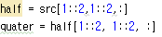
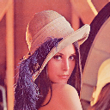

Image pyramids
Image down sampling
Notes:
Edge detection
붉은 사각형 영역 안쪽의 주황선이 Edge인데, 이를 경계로 값의 변화가 급격함

Slide 11


Image pyramids
Image down sampling
원본 Size로 이미지 확대 시, 정보의 손실로 인해 Aliasing 발생.
각 Pixel을 반복해서 확대.
Notes:
짝수번째 줄을

Slide 12


Image pyramids
Better down sampling

Slide 13


Image pyramids
Better down sampling
Down sampling을 수행하기 전, Gaussian filtering 수행.
Aliasing 현상이 더 적게 발생
Notes:
이거 외에 Aliasing을 줄이기 위한 방법으로 Image pyramids가 있음.

Slide 14

Gaussian pyramids
Gaussian pyramids
원본 이미지 Gaussian filtering – down sampling을 수행
(앞서 봤던 Better down sampling)
위 작업을 수행한 일련의 작업물들
Original
Gaussian filter
Down sampling

Slide 15

Gaussian pyramids
Notes:
근데 이걸 왜말하냐? 뒤에 보는 Laplacian pyramids를 보면 이해가 된다.

Slide 16

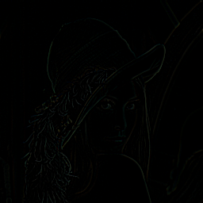
Laplacian pyramids
Laplacian pyramids
Gaussian pyramids에서 직전 단계 (Gaussian filtering 이전)의 이미지와 Gaussian filtering을 수행한 이미지의 차
해당 차 이미지 집합.
아래는 Level 0 이미지를 Gaussian filtering 후 down sampling.
Level 1 Gaussian
Gaussian filtering
Level 1 Laplacian
Notes:
이미지 왜 교수님 PPT랑 다른지 확인하고 올려주기

Slide 17
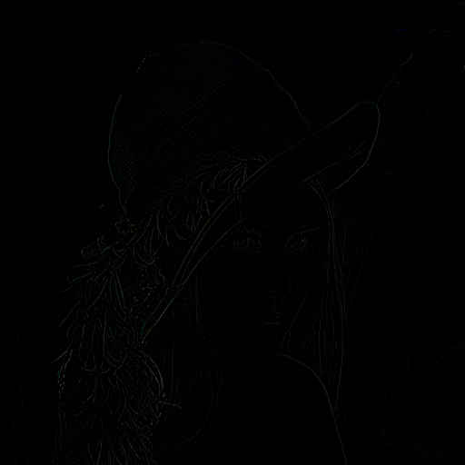
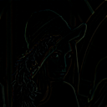

Laplacian pyramids
Notes:
잘 안보이지만, 희미하게 Edge가 보인다

Slide 18


Image pyramids
Image pyramids를 이용한 이미지 복구 방법
Level 1 Gaussian pyramids 이미지 복구
1. Level 2 Gaussian pyramids 이미지를 upsample
2. Level 1 Laplacian pyramids 이미지를 더한다
* 원본과 같아질 수는 없다
Level 2 upsample
Level 1 Laplacian pyramid
복원된 이미지
Notes:
복원된 이미지도 흐리다. 원본이랑 차이남

Slide 19
Image pyramids
cv2.pyrUp(src), cv2.pyrDown(src)
Src : 확대, 축소의 대상이 될 이미지.
이미지를 피라미드 구조로 확대, 축소한다.
pyrUp : 이미지를 피라미드 구조로 가로, 세로를 2배씩 확대
pyrDown : 가로, 세로를 ½씩 축소

Slide 20

Image pyramids
cv2.pyrUp
cv2.resize
Notes:
왼쪽이 확실히 Aliasing이 덜 생긴다.

Slide 21
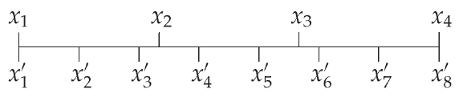
Interpolation
Interpolation
이미지의 축소, 확대로 인해 생기는 값의 손실을 보완하는 방법
cv2.resize함수를 이용해 이미지의 확대, 축소, Interpolation 선택 가능
Nearest-neighbor : 가장 근접한 Pixel의 값을 사용.
Bilinear : 두 축에 대해 Linear한 값 변화를 적용
Bicubic : 4x4 pixel범위의 비 선형 값 변화를 적용
Area : 픽셀 영역 resampling
Lanczos4 : 가장 좋은 결과
Notes:
Lanczos : 란초스

Slide 22
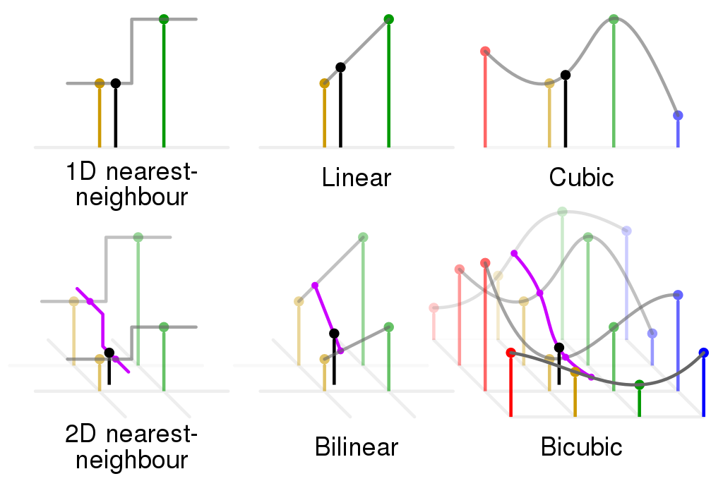
Interpolation
Notes:
Lanczos : 란초스

Slide 23
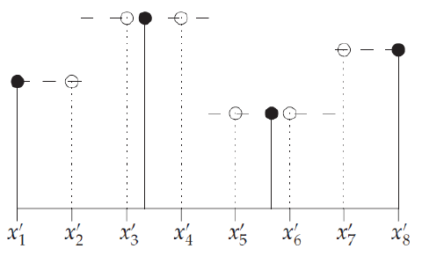
Interpolation
Interpolation
Nearest-neighbor : 확대, 축소시 가장 근접한 이웃 Pixel을 찾고 해당 Pixel의 값을 복사한다.
Notes:
Lanczos : 란초스

Slide 24
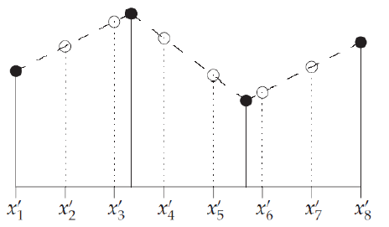
Interpolation
Interpolation
Bilinear : X,Y 축 모두에 대해 Linear interpolation을 수행한다.
Linear interpolation : 가장 근접한 두 Pixel을 선택해 선형 함수 형태로 Interpolation
Notes:
Lanczos : 란초스

Slide 25
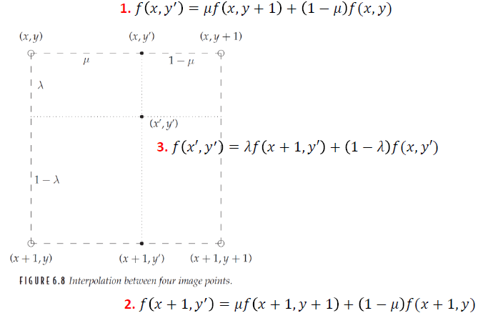
Interpolation
Interpolation
X축에 대해 먼저 Linear interpolation을 수행
X축의 결과로 나온 두 Pixel을 대상으로, Y축 방향 Linear interpolation 수행
Notes:
Lanczos : 란초스

Slide 26
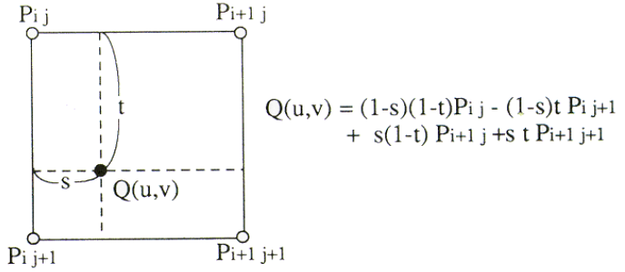
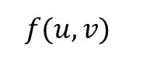
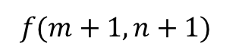
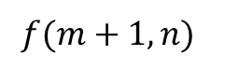
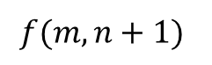
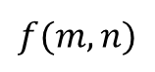
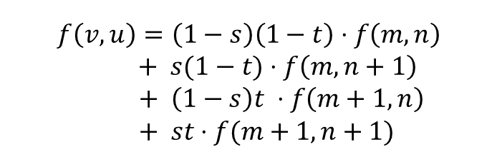
Interpolation
Interpolation
이를 수식화
Bilinear interpolation 방식으로 resize를 수행하는 code를 첨부
(공부할 때 참조)
$$f(m,n)$$
$$f(m,n+1)$$
$$f\left(v,u\right)=\left(1−s\right)\left(1−t\right)⋅f\left(m,n\right)$$
$+ s(1−t)⋅f\left(m,n+1\right)$
$+ \left(1−s\right)t ⋅f\left(m+1,n\right)$
$+ st⋅f(m+1,n+1)$
+
$$f(u,v)$$
$$f(m+1,n)$$
$$f(m+1,n+1)$$
Notes:
Lanczos : 란초스

Slide 27
Interpolation
cv2.resize(img, dsize, fx, fy, interpolation)
이미지의 축소 확대를 수행하는 opencv 내장 함수
Img : resize 대상 이미지
dsize : 결과 이미지의 size. Fx,fy를 사용할 경우 None.
fx, fy : x축, y축 변환 배율. 0.5 -> 0.5배
Interpolation : 보간법 선택
- cv2.INTER_NEAREST : nearest-neighbor
- cv2.INTER_LINEAR : bilinear ( python default )
- cv2.INTER_CUBIC : bicubic (확대시 LINEAR와 같이 사용)
- cv2.INTER_AREA : area (축소시 가장 많이 사용)
- cv2.INTER_LANCZOS4 : lanczos.
Notes:
Lanczos : 란초스

Slide 28



Interpolation
INTER_NEAREST
INTER_LINEAR
INTER_CUBIC
Notes:
NEAREST : Aliasing 현상 생김
INTER_LINEAR , CUBIC : CUBIC이 보다 선명함.

Slide 29

Interpolation
INTER_AREA
INTER_LANCZOS
Notes:
AREA : Aliasing 생김. 이래서 확대에서는 안씀. (축소에서는 좋음)
LANCZOS : 원본과 비슷.

Slide 30
과제
과제
pyrUp, pyrDown, resize 사용하지 않고 다음을 구현
Gaussian Pyramids : cv2.GaussianBlur 사용가능 (속도…)
Laplacian Pyramids
이를 이용한 이미지 복원
Notes:
1주차와 마찬가지로 못하겠으면 내장함수로 제출. 그럼 1점.

Slide 31
과제
보고서
내용 :
이름, 학번, 학과
구현 내용 : 구현 내용 및 방법에 대한 설명
이유 : 본인이 구현한 방법을 선택한 이유
느낀 점 : 어려운 부분, 혹은 느낀 점
과제 난이도 : 개인적으로 생각하는 난이도 및 이유
.pdf 파일로 저장해 제출
파일이름 :
20xxxxxxx_이름_4주차_과제.pdf
Notes:
다른이름으로 저장하면 pdf로 저장할수있음 참고

Slide 32
과제
제출기한
10월 14일 23시 59분까지
추가 제출 기한
10월 15일 0시 10분까지 (최대 점수 9점, 과제 점수 -1점)
10월 15일 0시 20분까지 (최대 점수 8점, 과제 점수 -2점)
10월 15일 0시 30분까지 (최대 점수 7점, 과제 점수 -3점)
10월 15일 0시 40분까지 (최대 점수 6점, 과제 점수 -4점)
10월 15일 0시 50분까지 (최대 점수 5점, 과제 점수 -5점)
10월 21일 23시 59분까지 (최대 점수 4점, 과제 점수 -6점)
Notes:
점수표.

Slide 33
과제
Pyramids 두 가지와 이를 이용한 이미지 복원
채점 기준
이미지 피라미드가 정상적으로 생성되는가
이미지 복원 결과가 단순 확대보다 좋은 결과가 나오는가
제출 파일
- my_pyramids.py 파일
.pdf 보고서 파일
- 위의 파일을 압축해서 [20xxxxxxx_이름_4주차_과제.zip]으로 제출

